Slide 1

Машинное Обучение
Лекция 3.04
В которой мы обсудим интересные библиотеки для анализа данных и моделей
Долганов Антон Юрьевич

Slide 2

Ранее в Машинном обучении
.
Анализ моделей
Старые добрые веса признаков для линейных моделей и значимость признаков для деревьев
Permutation Importance (работает для любых моделей)
Partial Plot Dependence (проверяем по 1-2 признаку)
При этом можно добавлять случайные признаки для надежности
Анализ предсказаний
Смотрим на метрики с какими классами проблемы
Визуализируем различные вариации предсказания и модели
Подсвечиваем по признакам – вдруг повезет

Slide 3
Содержание
.
phik – модная корреляция
Shap – модные feature importance
Lime – интересные веса
ELI5 – типа неплохая надстройка

Slide 4
Пока не ушли далеко
.
Локальное объяснение – для конкретного объекта
Глобальное объяснение – для модели в целом

Slide 5
Содержание
.
phik – модная корреляция
Shap – модные feature importance
Lime – интересные веса
ELI5 – типа неплохая надстройка

Slide 6
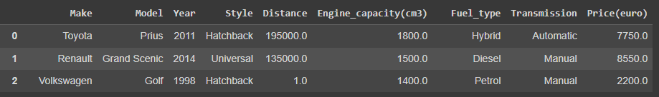
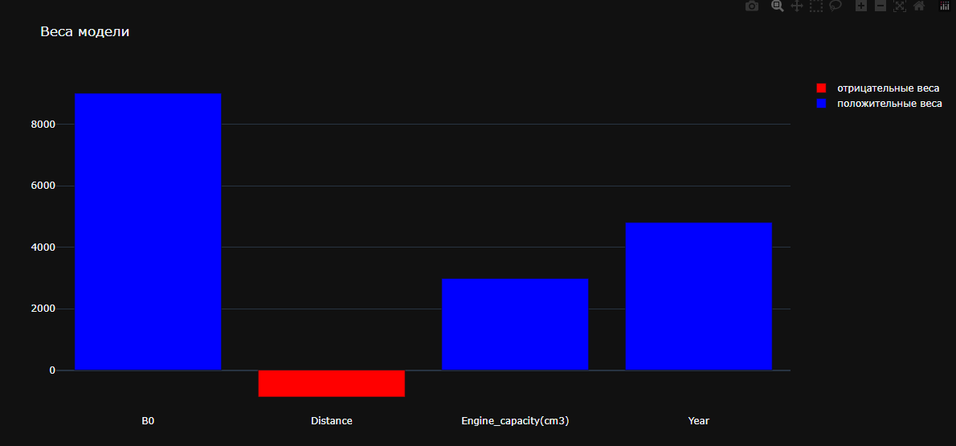
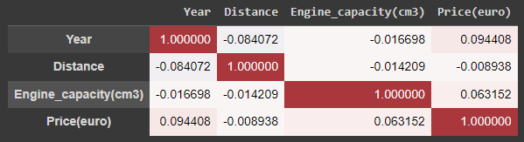
Что было раньше
.
df.corr()

Slide 7

Библиотека phik
.
$$φ_{K}$$
Работает с числовыми, порядковыми и номинальными признаками
Выдает ответ от 0 до 1
Вылавливает нелинейные связи
M. Baak, R. Koopman, H. Snoek, and S. Klous, ‘A new correlation coefficient between categorical, ordinal and interval variables with Pearson characteristics’. arXiv, Mar. 09, 2019. doi: 10.48550/arXiv.1811.11440.

Slide 8
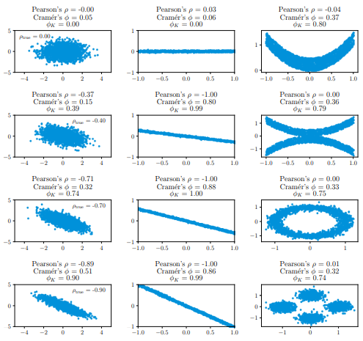
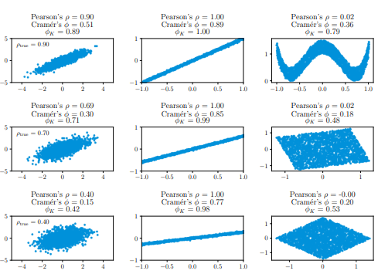
Библиотека phik
.
M. Baak, R. Koopman, H. Snoek, and S. Klous, ‘A new correlation coefficient between categorical, ordinal and interval variables with Pearson characteristics’. arXiv, Mar. 09, 2019. doi: 10.48550/arXiv.1811.11440.

Slide 9
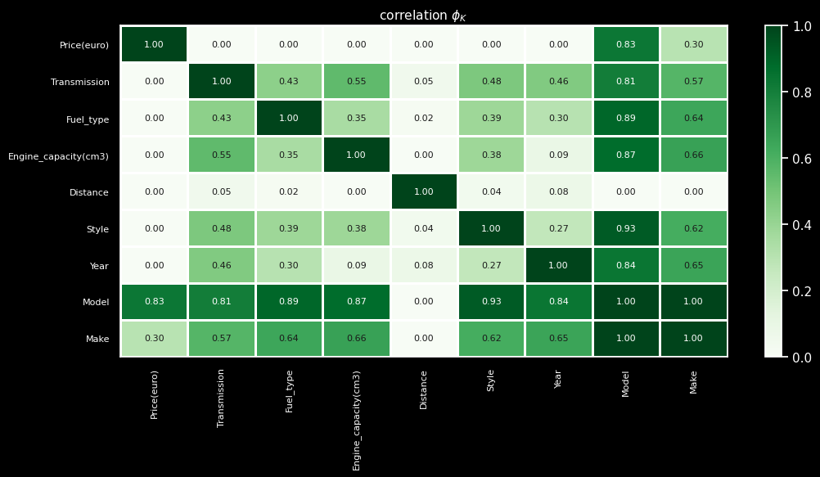
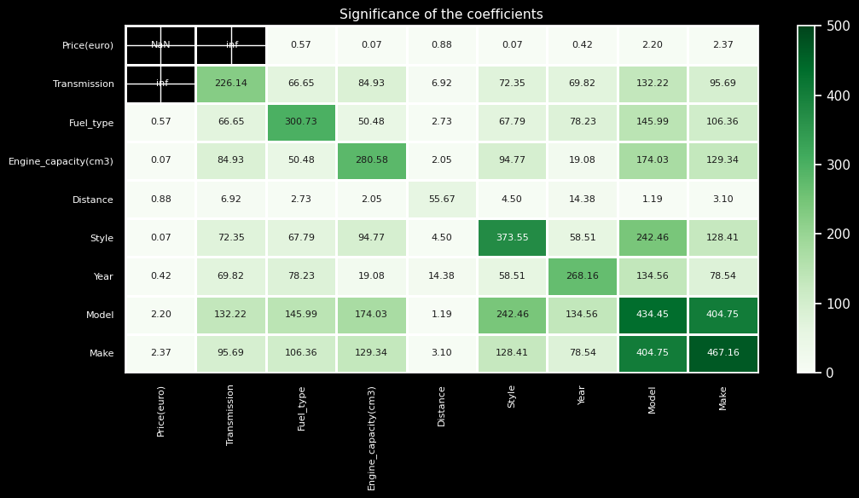
Библиотека phik
.
!pip install phik
import phik
df = pd.read_csv(cars_moldova_no_dup.csv', delimiter = ',')
df.phik_matrix()
df.significance_matrix()
https://phik.readthedocs.io/en/latest/

Slide 10
Содержание
.
phik – модная корреляция
Shap – модные feature importance
Lime – интересные веса
ELI5 – типа неплохая надстройка

Slide 11
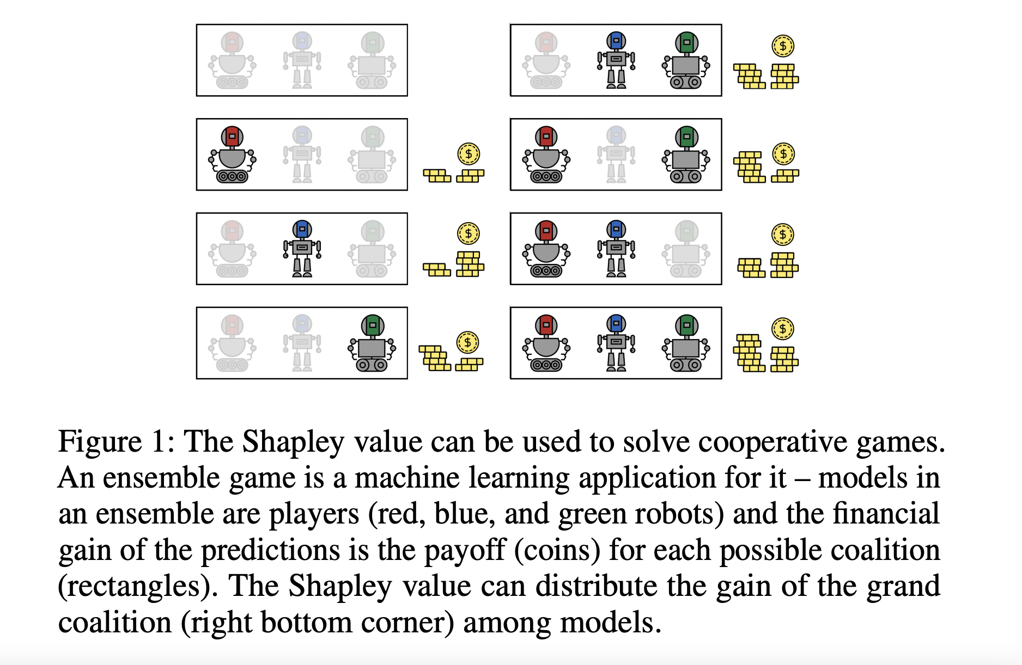
Что-то на теоретико-игровом
.

Slide 12
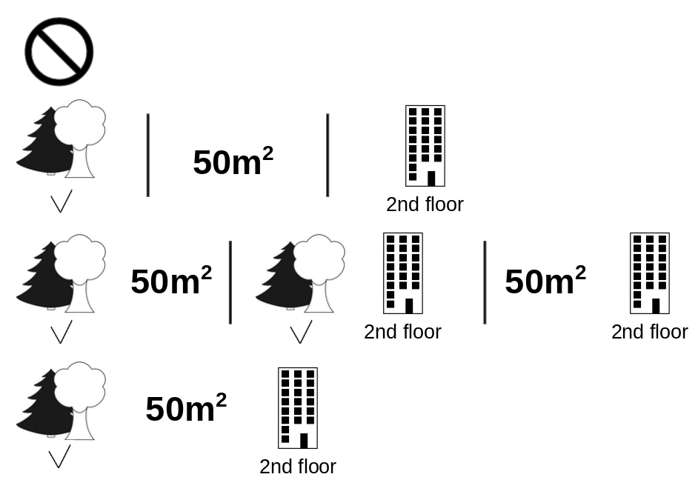
Что-то на теоретико-игровом
.
https://christophm.github.io/interpretable-ml-book/shapley.html

Slide 13
Линейная модель это
.
9014.373-874.50*Distance+2984.62*Engine_capacity(cm3)+4807.24*Year

Slide 14
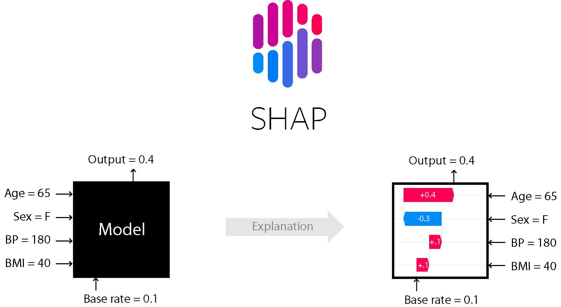
SHAP (SHapley Additive exPlanation)
.
https://shap.readthedocs.io/en/latest/index.html

Slide 15
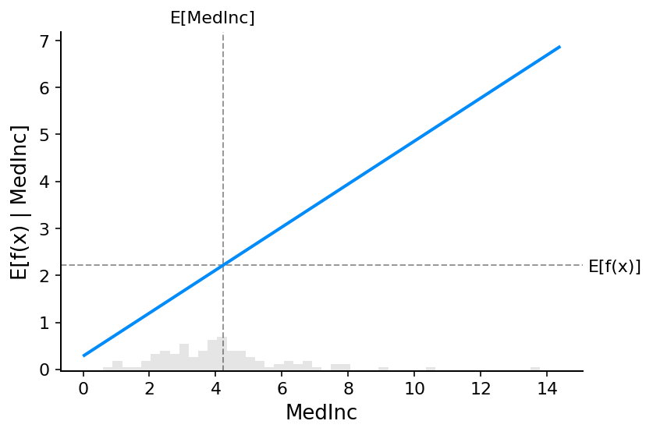
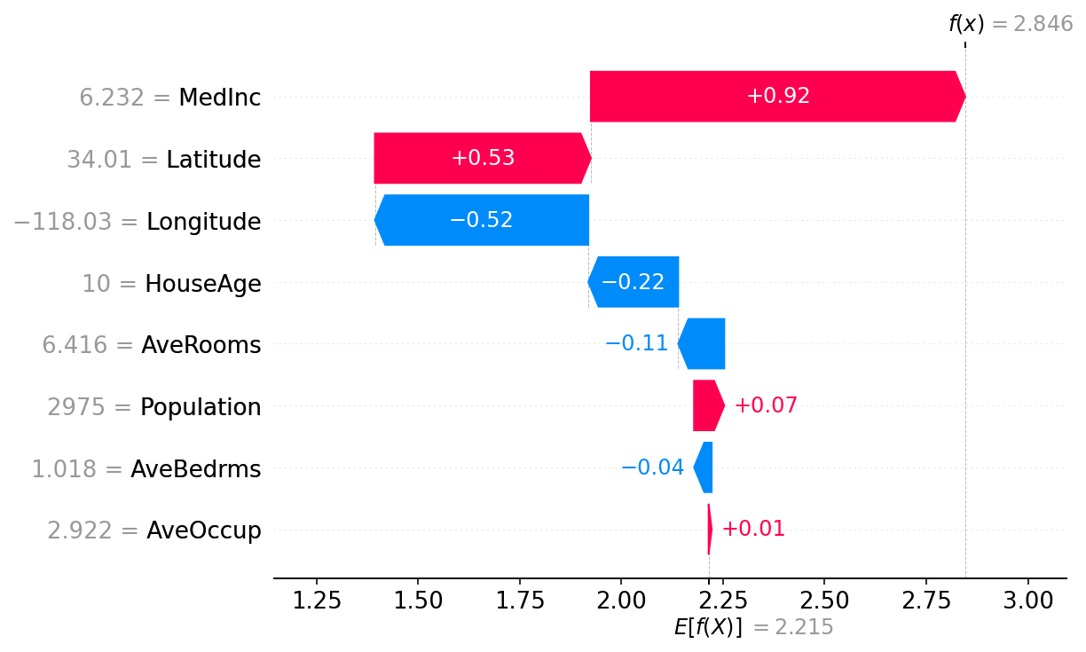
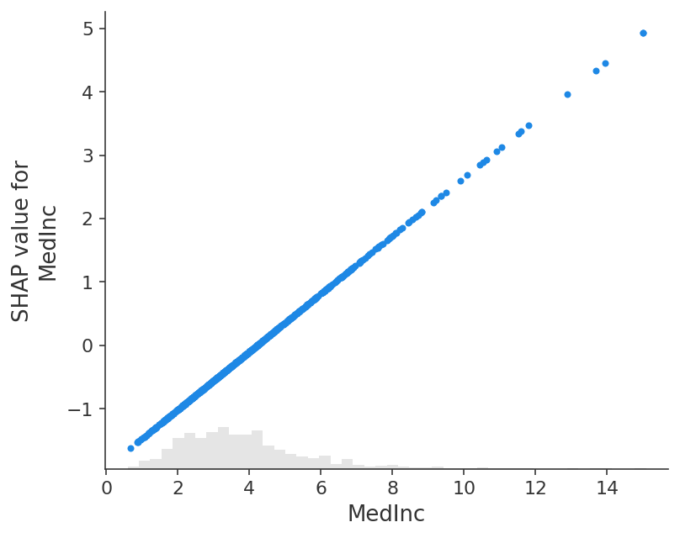
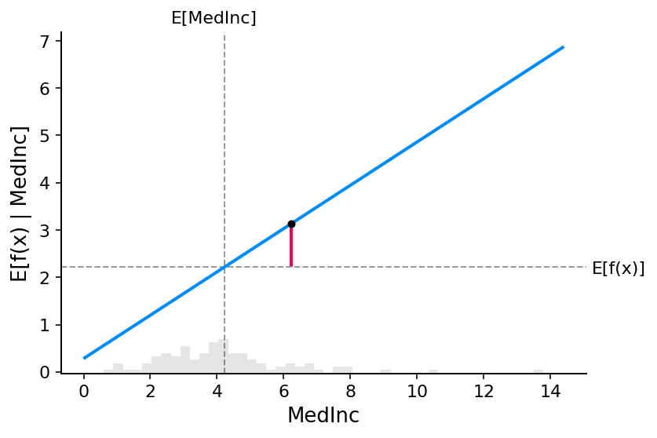
SHAP (SHapley Additive exPlanation)
.
Для линейной модели
https://shap.readthedocs.io/en/latest/index.html

Slide 16
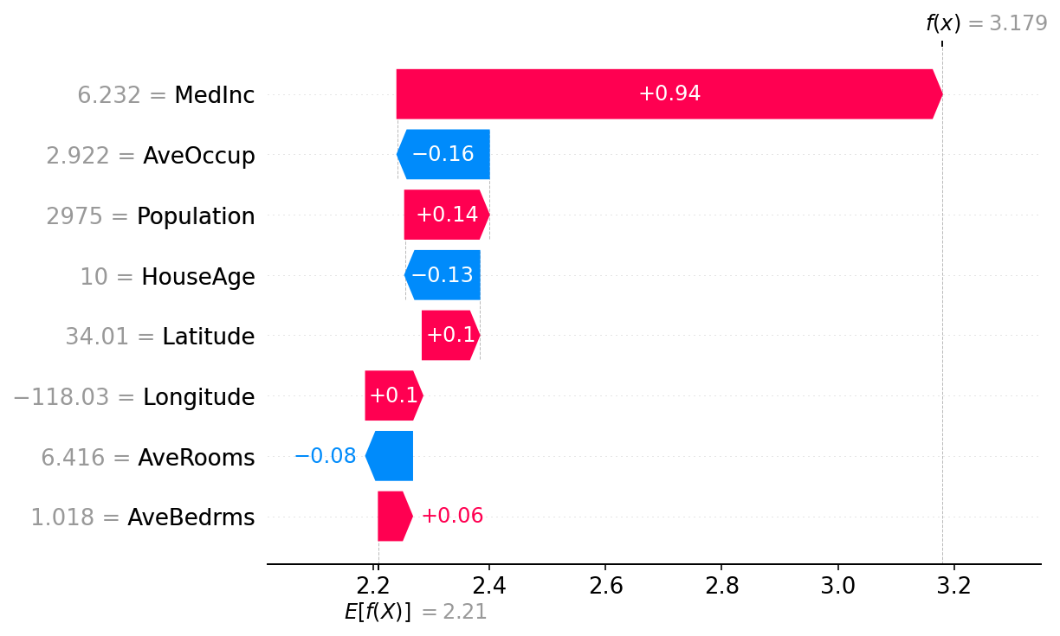
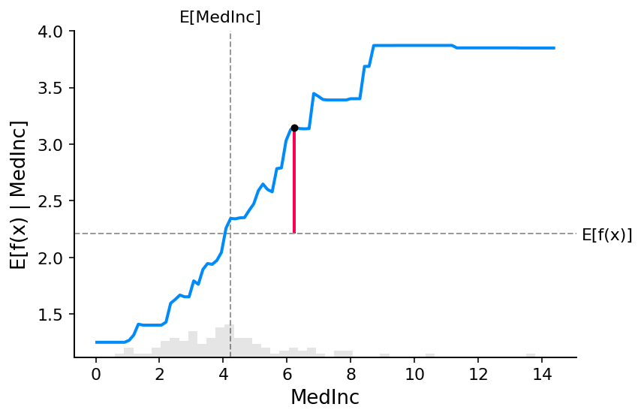
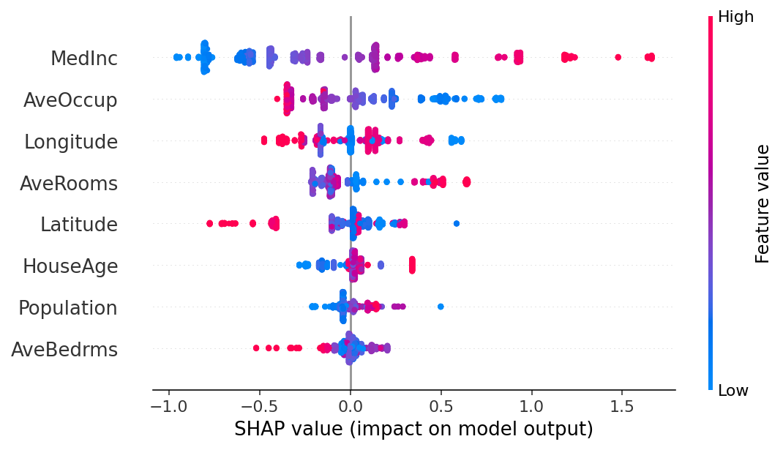
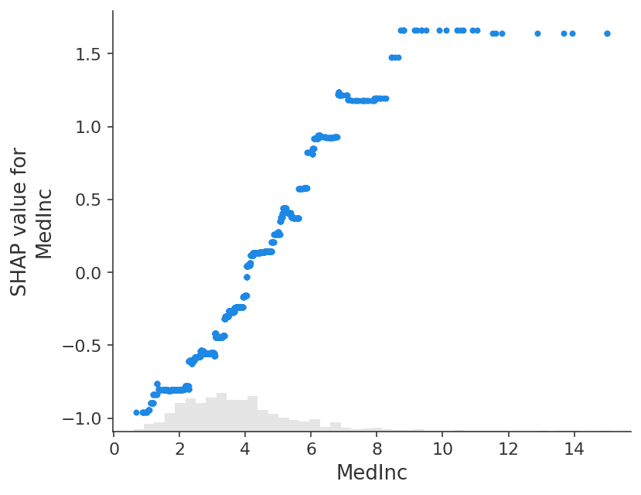
SHAP (SHapley Additive exPlanation)
.
Для условных бустингов
https://shap.readthedocs.io/en/latest/index.html

Slide 17
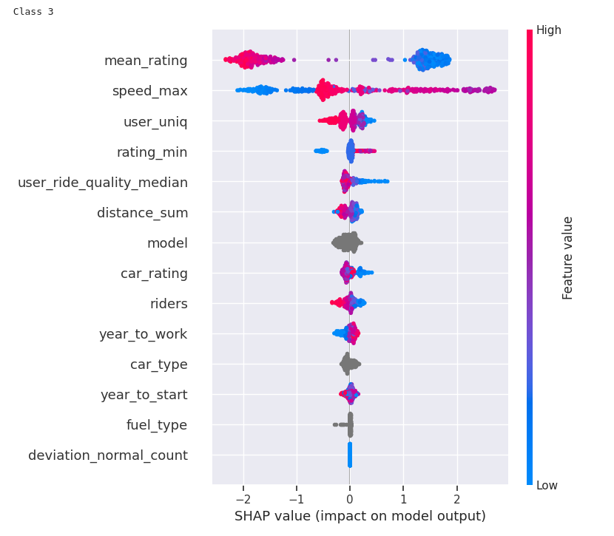
Поиграемся в анализ интерпретации
.

Slide 18
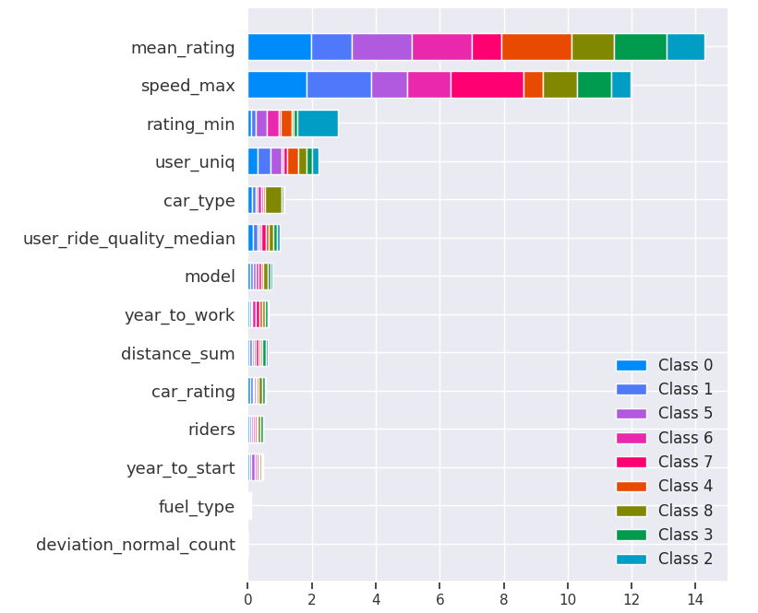
.
А еще наконец завезли Importance для разных классов

Slide 19
Содержание
.
phik – модная корреляция
Shap – модные feature importance
Lime – интересные веса
ELI5 – типа неплохая надстройка

Slide 20
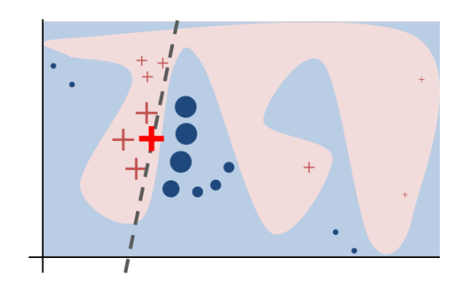
Local interpretable model-agnostic explanation
.
0.1 Обучить произвольную модель
0.2 Выбрать точку для которой мы хотим понять предсказание
Сделать выборку по N примерам
Взвесить по близости к точке из 0.2
Обучить обЪясняЕмую модель (линейные LASSO, неглубокие деревья)
???
Profit
Ribeiro, Marco Tulio, Sameer Singh, and Carlos Guestrin. “Why should I trust you?: Explaining the predictions of any classifier.” Proceedings of the 22nd ACM SIGKDD international conference on knowledge discovery and data mining. ACM (2016 https://arxiv.org/pdf/1602.04938.pdf

Slide 21
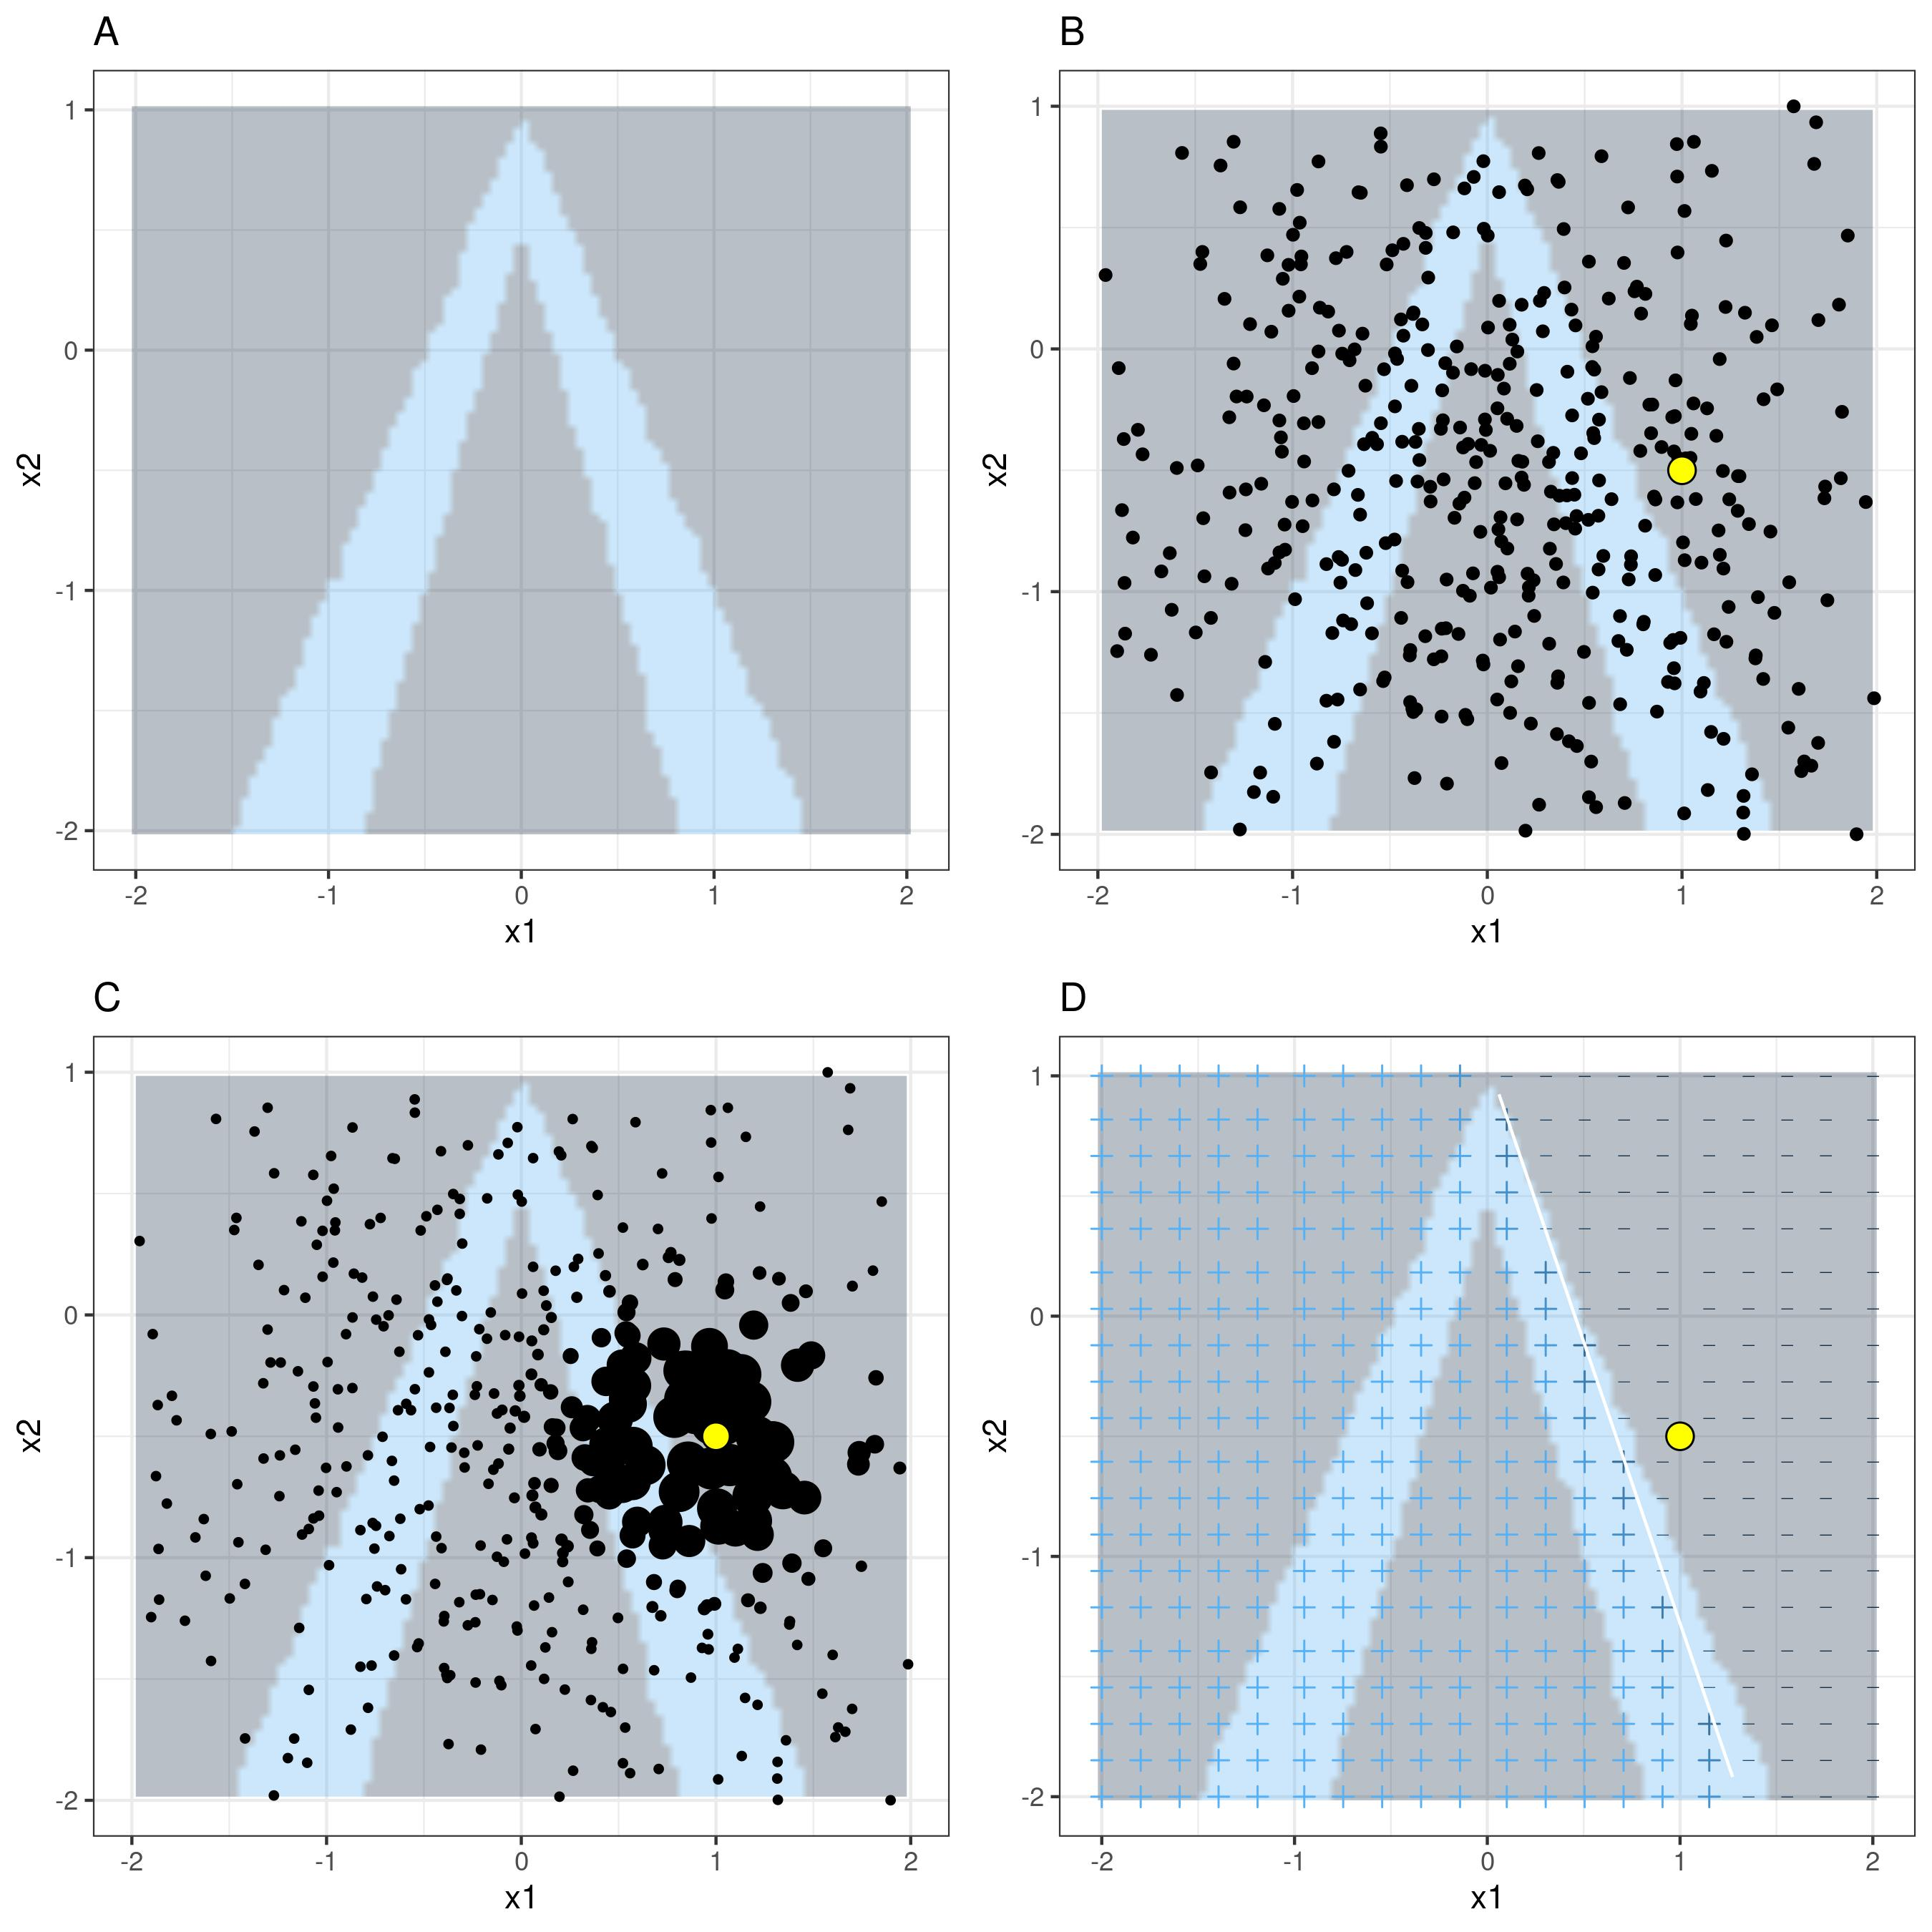
LIME
.
https://christophm.github.io/interpretable-ml-book/lime.html

Slide 22
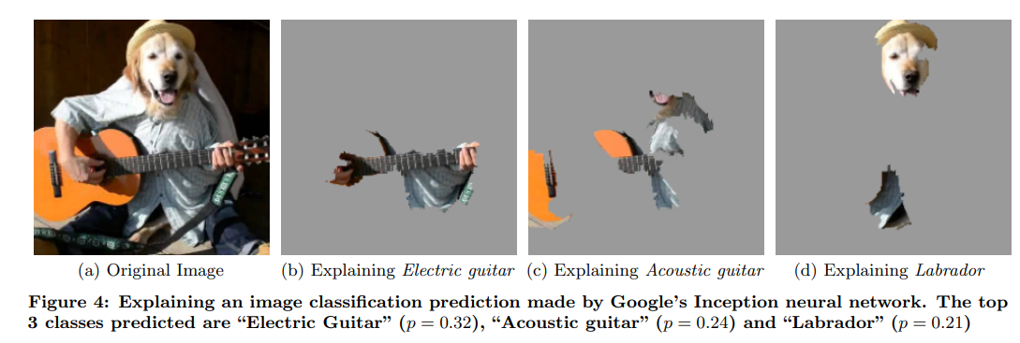
Картинки
.
Ribeiro, Marco Tulio, Sameer Singh, and Carlos Guestrin. “Why should I trust you?: Explaining the predictions of any classifier.” Proceedings of the 22nd ACM SIGKDD international conference on knowledge discovery and data mining. ACM (2016 https://arxiv.org/pdf/1602.04938.pdf

Slide 23
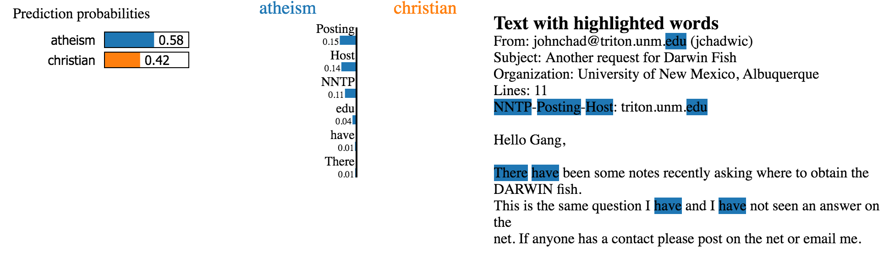
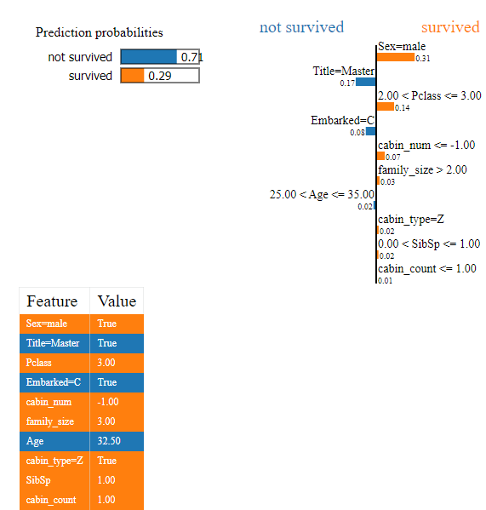
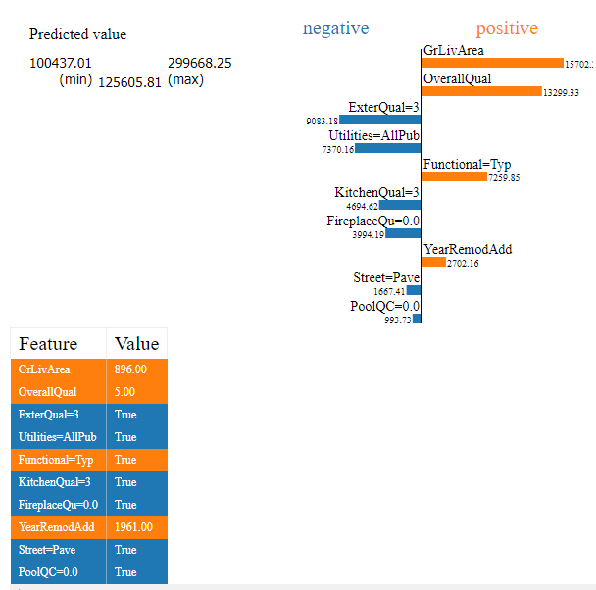
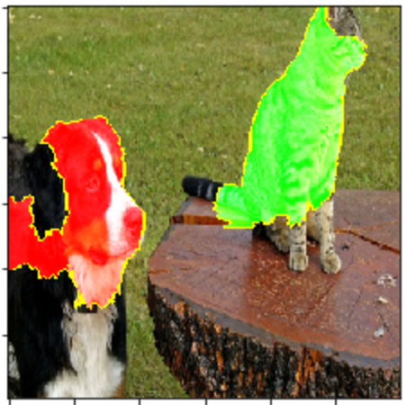
Картинки
.
https://arxiv.org/pdf/1602.04938.pdf
https://github.com/marcotcr/lime
https://www.kaggle.com/code/donkeys/explaining-models-with-lime-et-al

Slide 24
Содержание
.
phik – модная корреляция
Shap – модные feature importance
Lime – интересные веса
ELI5 – типа неплохая надстройка

Slide 25
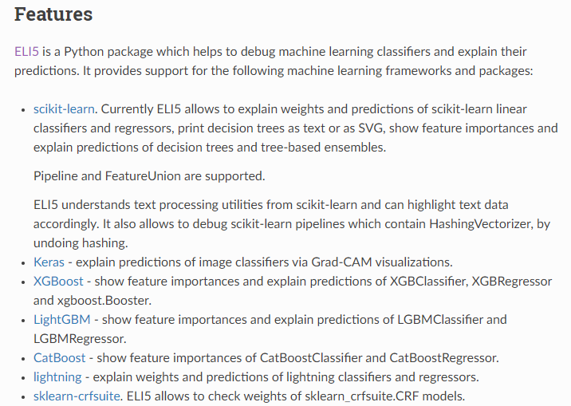
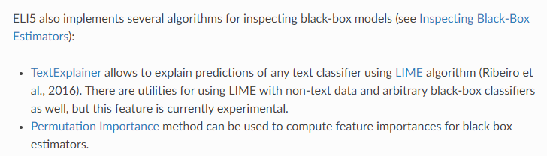
У семи нянек дитя без глазу…
Explain Me Like I’m Five
.
https://eli5.readthedocs.io/en/latest/index.html

Slide 26
Резюме
.
phik – модная корреляция
Теперь и для категориальных
Shap – модные feature importance
В feature importance завезли цвет
Lime – интересные веса
Мы построим модель которая объяснит вашу модель
ELI5 – типа неплохая надстройка
Ваши ученые так себе кодят поэтому мы сделаем yet another библиотеку со всем

Slide 27
Вопросы, пожелания, предложения
?????????

